Slide 1
LOGISTICA/ DISTRIBUIÇÃO CONCEITOS BASICOS
3/28/16

Slide 2
LOGÍSTICA
Logística surgiu inicialmente como parte da arte dos militares, era utilizada na guerra como a área que cuidava do planejamento de vários itens importantes, armazenamento, distribuição e manutenção de vários tipos de materiais, como armas, roupas, além de alimentos, saúde, transportes e etc.
DEFINIÇÃO - A Logística é a área da gestão responsável por prover recursos, equipamentos e informações para a execução de todas as atividades de uma empresa.
Notes:
de alimentos, saúde, transportes e etc. e etc. Logística surgiu inicialmente como parte da arte dos militares, era utilizada na guerra como a área que cuidava do planejamento de vários itens importantes, armazenamento, distribuição e manutenção de vários tipos de materiais, como armas, roupas, além de alimentos, saúde, transportes e etc.

Slide 3
LOGÍSTICA
PODEMOS DIVIDIR A AREA DE LOGÍSTICA EM 3 SETORES PRINCIPAIS:
DISTRIBUIÇÃO
GERENCIAMENTO DE DEPÓSITOS
GERENCIAMENTO DE TRANSPORTADORAS
Obs: Eh uma área estratégica para Empresa, por ser responsável pela localização das suas fabricas, depósitos e quaisquer locais utilizados pela mesma.
3/28/16

Slide 4
DISTRIBUIÇÃO
ESSE SETOR EH RESPONSÁVEL PELA MOVIMENTAÇÃO DOS PRODUTOS ENTRE OS VARIOS LOCAIS PERTENCENTES A EMPRESA.
ESSES SITES OU LOCAIS PODEM SER: DEPÓSITOS, FABRICAS, ARMAZÉNS ALUGADOS OU QUALQUER LUGAR QUE SIRVA PARA GUARDAR A MERCADORIA.
AS EMPRESAS, NORMALMENTE MANTEM UM DEPOSITO DE PRODUTOS ACABADOS CENTRAL NO MESMO LOCAL DA FABRICA E OUTROS ESPALHADOS POR VARIOS ESTADOS, PREVIAMENTE ESCOLHIDOS PELO DEPTO. DE LOGÍSTICA. O ABASTECIMENTO DESSES DEPÓSITOS FICA A CARGO DO SETOR DE DISTRIBUIÇÃO.
3/28/16

Slide 5
DISTRIBUIÇÃO
FUNCIONAMENTO – OS PRODUTOS ACABADOS, SAEM DA PRODUÇÃO E VAO PARA O DEPOSITO CENTRAL, QUE OS ARMAZENA. O SISTEMA DE FATURAMENTO, EMITE AS NOTAS FISCAIS, COM OS PRODUTOS SAINDO DOS DEPÓSITOS DE CADA ESTADO E CABE A DISTRIBUIÇÃO FAZER COM QUE ESSES PRODUTOS CHEGUEM AOS CLIENTES.
O TRANSPORTE DESSES PRODUTOS ENTRE DEPÓSITOS COSTUMA SER COM CAMINHÕES PRÓPRIOS. PARA ENTREGA AOS CLIENTES UTILIZAM TRANSPORTADORAS CONTRATADAS.
PARECE BEM LOGICO, POIS TERIAMOS 20 OU 30 DEPOSITOS CONTRA ALGUNS MILHARES DE CLIENTES.
3/28/16

Slide 6
DISTRIBUIÇÃO
FUNCIONAMENTO – ESSE DPTO TAMBEM EH RESPONSÁVEL PELA RETIRADA DOS PRODUTOS DO CHAO DE FABRICA E PELA ENTREGA DOS INSUMOS PARA A FABRICAÇÃO. ESSAS ENTREGAS DE INSUMOS SAO CHAMADAS DE “PUXADAS” E ACONTECEM VARIAS VEZES AO DIA. ENTENDAM QUE QUEM ENTREGA AS MATÉRIAS PRIMAS SAO OS FORNECEDORES.
A ENTREGA DOS PRODUTOS NOS DEPÓSITOS REGIONAIS DEPENDE DO FATURAMENTO EM CADA REGIAO E ACONTECE DE ACORDO COM O VOLUME FATURADO PARA A REGIAO.
CONTROLA TAMBEM OS CAMINHÕES QUE FICAM NESSES DEPÓSITOS PARA EMERGÊNCIAS.
3/28/16

Slide 7
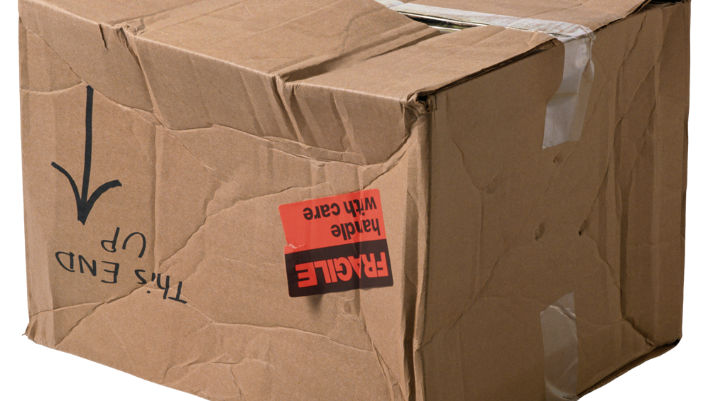
GERENCIAMENTO DE DEPÓSITOS
3/28/16

Slide 8
GERENCIAMENTO DE DEPÓSITOS
TEM COMO RESPONSABILIDADE MANTER OS ESTOQUES DISPONÍVEIS PARA FATURAMENTO EM TODOS OS DEPÓSITOS UTILIZADOS PELO SISTEMA.
DEVE PROVIDENCIAR TAMBEM PARA QUE SEMPRE HAJA ESPACO PARA O ARMAZENAMENTO DOS PRODUTOS FABRICADOS, BEM COMO DOS INSUMOS RECEBIDOS.
O CARREGAMENTO DOS CAMINHÕES TAMBEM HE DE SUA RESPONSABILIDADE, SENDO O SETOR QUE MANUSEIA O ROMANEIO DE CARGA, DISPONDO A CARGA DE MODO MAIS FACIL PARA ENTREGA.
AS EMPILHADEIRAS TAMBEM FAZEM PARTE DO DIA A DIA.
Obs: Atualmente já existem empilhadeiras controladas por software, que distribuem os produtos para seus lugares sem utilizar pessoas.
3/28/16

Slide 9
GERENCIAMENTO DE DEPÓSITOS
FUNCIONAMENTO – OS DEPÓSITOS TRABALHAM 24 HORAS POR DIA, EM TRES TURNOS DE OITO HORAS.
QUANDO AS NOTAS FISCAIS CHEGAM AOS DEPÓSITOS POR VOLTA DAS TRES HORAS DA MADRUGADA, O PESSOAL DO DEPOSITO COM APOIO NO ROMANEIO INICIA O TRABALHO DE SEPARAÇÃO DE CARGA E CARREGAMENTO DOS CAMINHÕES.
PRIMEIRO DEVEM SER CARREGADOS OS CAMINHÕES QUE FARAO ENTREGAS NO CENTRO DA CIDADE OU EM LUGARES COM RESTRIÇÃO DE HORÁRIOS. DEPOIS OS QUE FARAO AS ENTREGAS ATE O MEIO DIA E DEPOIS OS DEMAIS. PARA ISSO AS EMPILHADEIRAS DEVEM FICAR DISPONÍVEIS E FUNCIONANDO BEM.
3/28/16

Slide 10
GERENCIAMENTO DE DEPÓSITOS
FUNCIONAMENTO – PREPARA TAMBEM AS CARGAS PARA ABASTECIMENTO INTERNO, OU SEJA, DOS DEPÓSITOS REGIONAIS, QUE EXECUTAM AS MESMAS FUNÇÕES DO DEPOSITO CENTRAL.
ALEM DE RECEBER AS POSIÇÕES DOS ESTOQUES DE CADA PRODUTO, EM CADA REGIAO, PRECISAM CHECAR OS PEDIDOS PENDENTES, PRINCIPALMENTE OS QUE FICARAM POR FALTA DE ESTOQUE NA REGIAO. (Relatório emitido pelo faturamento)
ESSES FICAM COM PRIORIDADE ZERO PARA ABASTECIMENTO, POIS A FALTA DE UM OU DOIS PRODUTOS POR UM PERÍODO LONGO, PODE LEVAR AO CANCELAMENTO DO PEDIDO E POR CONSEQÜÊNCIA A PERDA DA VENDA.
3/28/16

Slide 11
GERENCIAMENTO DE DEPÓSITOS
FUNCIONAMENTO – DEVE ESTAR PREPARADO PARA RECEBER AS DEVOLUÇÕES DE PRODUTOS, A TAMBEM CONHECIDA COMO LOGÍSTICA REVERSA. ESSES PRODUTOS TEM QUE FICAR ESTOCADOS ATE QUE HAJA UMA DECISÃO DO QUE FAZER COM ELES.
RECEBE VARIOS RELATÓRIOS E ENTRE ELES UM QUE MOSTRA O FATURAMENTO POR REGIAO EM TERMOS DE QUANTIDADES E VALORES. POR ESSE RELATÓRIO E O DE PENDENTES SABEM DEFINIR AS PRIORIDADES DE ABASTECIMENTO.
Obs: Prioritarios, são os clientes especiais da região que não podem deixar de ser atendidos pelo volume de produtos adquiridos.
3/28/16

Slide 12
GERENCIAMENTO DE DEPÓSITOS
ALGUNS DEPÓSITOS, MANTEM UMA PEQUENA FROTA DE CAMINHÕES PEQUENOS, PARA EMERGÊNCIAS DO TIPO, QUEBRA DE CAMINHÕES, BATIDAS, ASSALTOS AO MOTORISTA, ETC. ISSO ACONTECE PORQUE EM CERTAS LOCALIDADES CONSIDERADAS PERIGOSAS O SEGURO DA CARGA FICA MUITO CARO INVIABILIZANDO AS ENTREGAS. LUGARES COMO A BAIXADA FLUMINENSE, PERIFERIA DE BRASILIA, SAO PAULO, ETC. CONVIVEM COM ROUBOS DE CARGA CONSTANTES. ALGUMA VEZES ESSES CAMINHÕES PEQUENOS ALOCADOS AO DEPOSITO, PERTENCEM A ALGUM CHEFAO DA COMUNIDADE E PODEM TRANSITAR LIVREMENTE POR ESSES LOCAIS. O MAIS INTERESSANTE EH QUE NINGUÉM ASSUME ISSO….
Obs: Ha bem pouco tempo, em Paraisopolis, aqui em Sao Paulo era cobrado um pedágio pelos traficantes para garantir que a carga chegasse intacta aos compradores. As transportadoras incluíam essa taxa ao valor do frete.
3/28/16

Slide 13
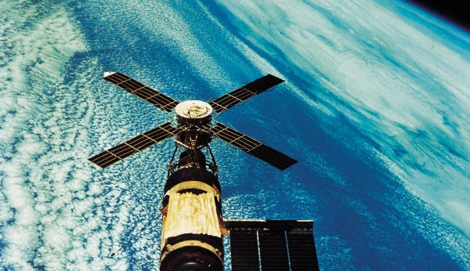
GERENCIAMENTO DE TRANSPORTADORAS
3/28/16

Slide 14
GERENCIAMENTO DE TRANSPORTADORAS
RESPONSABILIDADES :
MANTER O CADASTRO DE TRANSPORTADORAS ATUALIZADO
RENOVAR OS CONTRATOS E PROCURAR NOVOS PARCEIROS COM MELHORES PRECOS
MAPEAR AS AREAS COM MAIOR CONCENTRAÇÃO DE ENTREGAS.
CONSEGUIR LIGAÇÕES TERRESTRES E FLUVIAIS.
NEGOCIAR OS SEGUROS DAS CARGAS E CAMINHÕES
3/28/16

Slide 15
GERENCIAMENTO DE TRANSPORTADORAS
MANTER O CADASTRO DE TRANSPORTADORAS ATUALIZADO
SOMENTE AS GRANDES TRANSPORTADORAS TEM UMA ESTABILIDADE CONFIAVEL, MAS AO MESMO TEMPO SAO AS MAIS CARAS, NAO PODENDO SER USADAS EM TODAS AS ENTREGAS. ENTAO TODO ANO ACONTECE UMA REUNIÃO PARA REVISÃO DE CONTRATOS E ROTAS, BEM COMO DA FROTA QUE DEVERA SER UTILIZADA E AS CONDIÇÕES EM QUE SERAO USADAS.
AS PEQUENAS E MEDIAS SAO MUITO MAIS BARATAS, MAS SEM A MESMA CONFIABILIDADE. SE UM CAMINHÃO DE UMA GRANDE QUEBRA, ELA EH RESPONSÁVEL PELA MERCADORIA, PELO SEGURO E PELA ENTREGA, TUDO INCLUSO NO VALOR DO FRETE.
3/28/16

Slide 16
GERENCIAMENTO DE TRANSPORTADORAS
MANTER O CADASTRO DE TRANSPORTADORAS ATUALIZADO
3 - O CADASTRO DE TRANSPORTADORAS PODE TER MAIS DE 80 MIL EMPRESAS CADASTRADAS, POIS FUNCIONA PARA AS REGIÕES MAIS REMOTAS DO PAIS. A ATUALIZAÇÃO DESSE CADASTRO ACONTECE QUASE QUE DIARIAMENTE, POIS MUITAS DESAPARECEM SEM INCLUSIVE AVISAR, MESMO COM UMA DOCUMENTAÇÃO COMPLETA.
4 – OUTRA ENCRENCA EH A NEGOCIAÇÃO DOS CONTRATOS, POIS NORMALMENTE OS DONOS DAS TRANSPORTADORAS, SOMENTE PENSAM NOS LUCROS E PERDER UM CLIENTE MUITO GRANDE E BOM SIGNIFICA UM PREJUÍZO AS VEZES INSUPORTÁVEL.
3/28/16

Slide 17
CONCLUSÃO
PELO EXPOSTO, VOCES DEVEM TER PERCEBIDO, A REAL IMPORTÂNCIA DESSA DIVISÃO, QUE SE RELACIONA COM QUASE TODOS OS DEPARTAMENTOS DA EMPRESA, SENAO COM TODOS. ALEM DISSO A LOGÍSTICA EH UMA DIVISÃO ESTRATÉGICA, UMA AREA DE PLANEJAMENTO QUE TEM QUE SER CONSULTADA PARA VARIAS TOMADAS DE DECISÃO, INCLUSIVE PELA PRODUÇÃO, NA ALOCAÇÃO DE SUAS MAQUINAS DENTRO DAS FABRICAS.
TODO ESPACO PODE SER UTILIZADO DE UMA MANEIRA PRODUTIVA E CABE A LOGÍSTICA FAZER COM QUE ISSO TORNE-SE VIAVEL.
Obs: Vejam as inovações que estão acontecendo com a Logística 4.0, que tem desde drones a empilhadeiras automáticas etc.
3/28/16

Slide 18
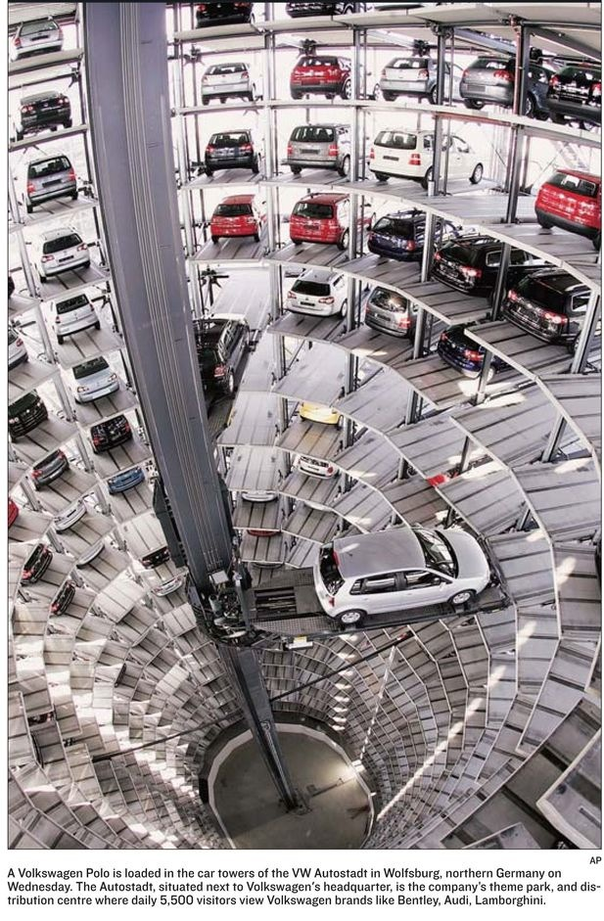
WOLKS ALEMANHA
Os carros são armazenados
nesta torre de autos
em Wolfsburg, Alemanha.
Serve também como vitrine
mostrando a produção aos
visitantes e passantes.
A cada quarta-feira
cerca de 5.500 carros
preenchem esta vitrine.
Vale lembrar que este tipo de
produção se repete nas
marcas Audi, Bentley e Lamborghini.

